Slide 1
Bo Dahlbom
Professor och forskningschef
bodahlbom.se
aktivering.se sust.se
Staying Alive

Slide 2
Olja
Notes:
Uppbyggnaden av välfärdsstaten och anpassning till oljan. Stora fabriker, kollektivtrafik, samla många människor på samma plats och tid.

Slide 3
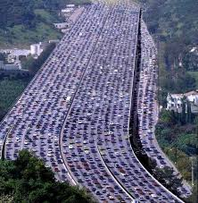

Slide 4
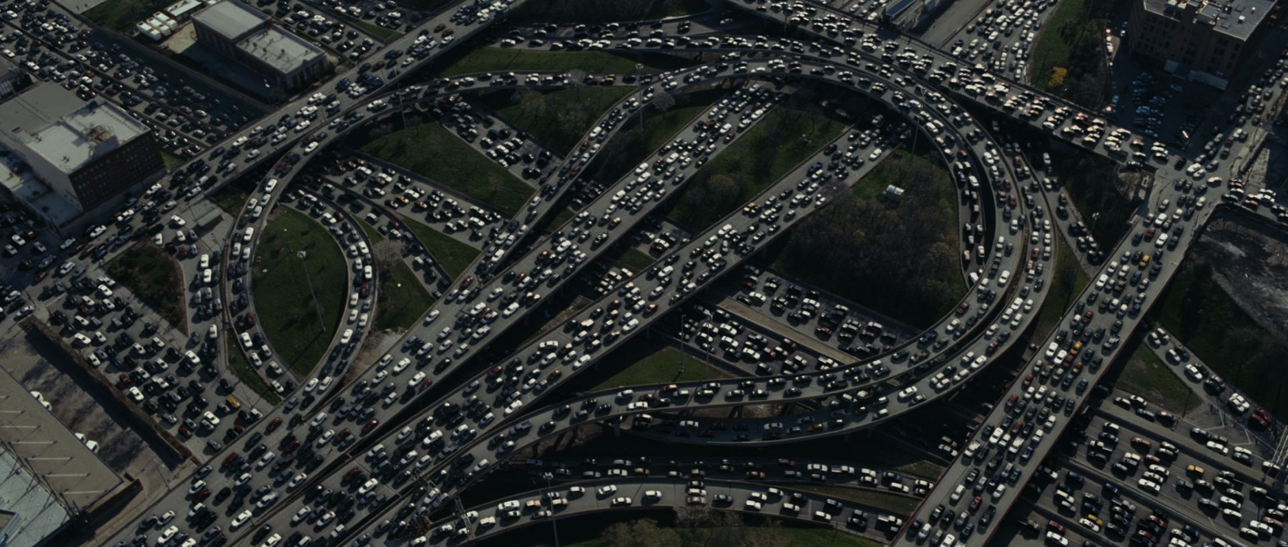

Slide 5
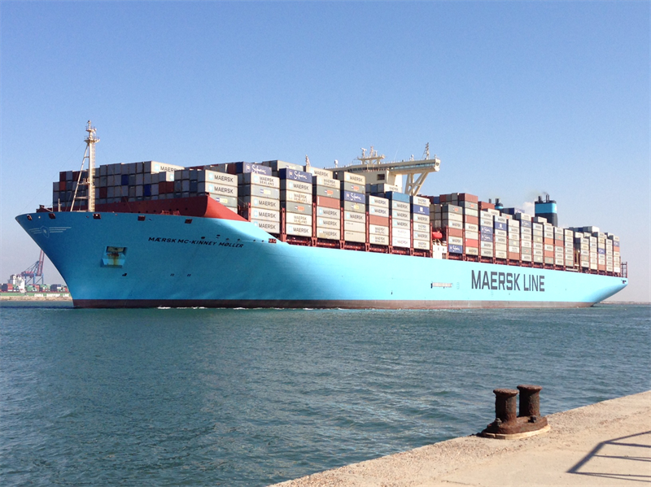

Slide 6
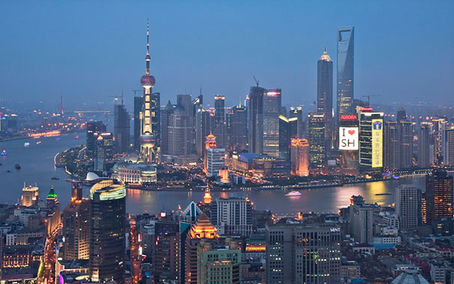

Slide 7
Data

Slide 8
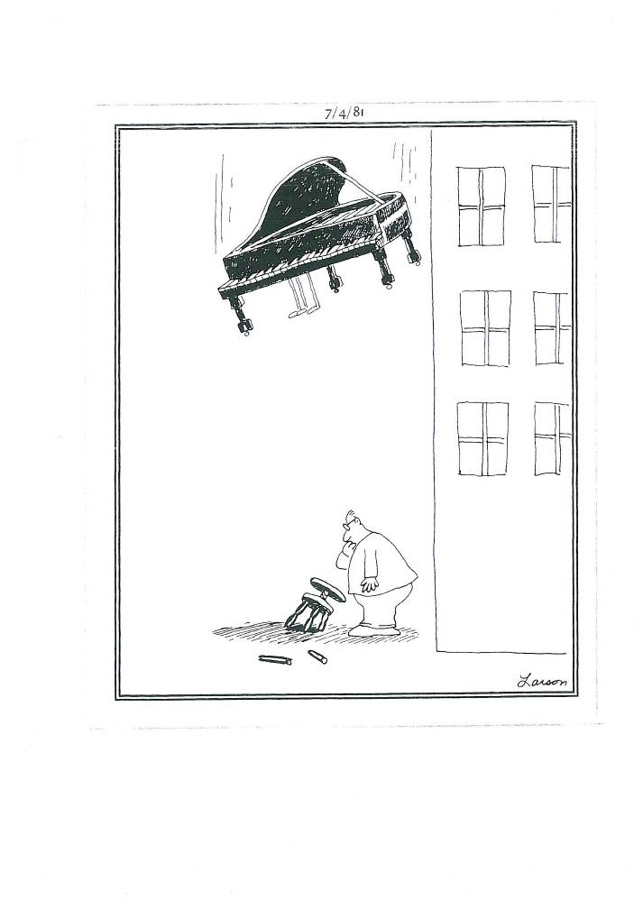

Slide 9
1
Innovation

Slide 10
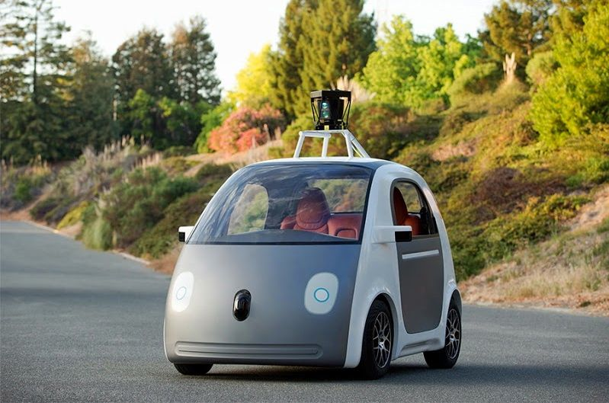

Slide 11
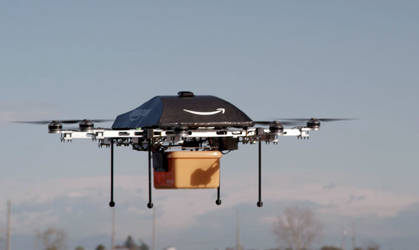

Slide 12
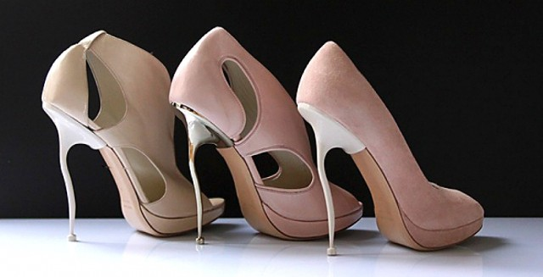

Slide 13
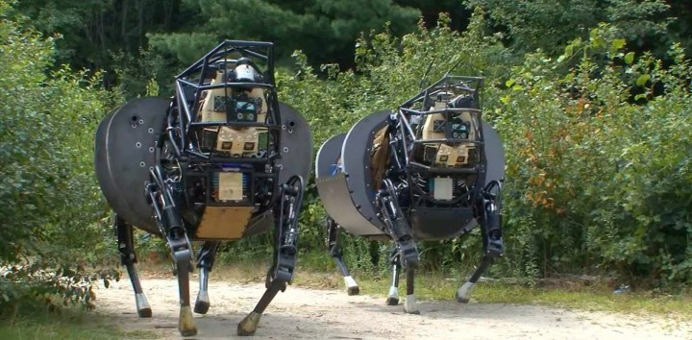
Notes:
Boston Dynamics, Schaft

Slide 14
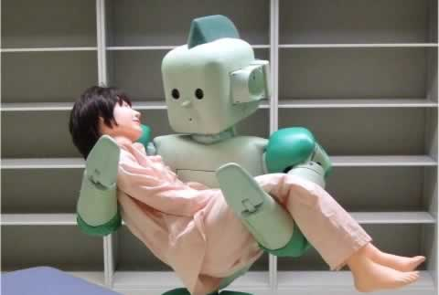

Slide 15
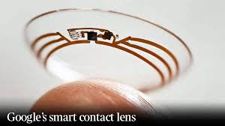

Slide 16
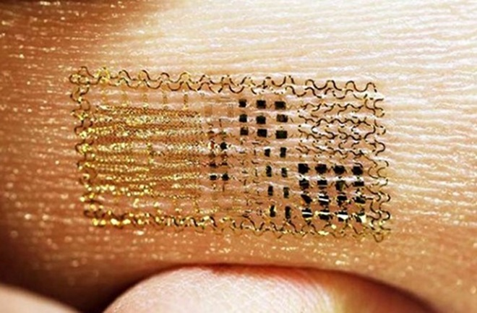

Slide 17
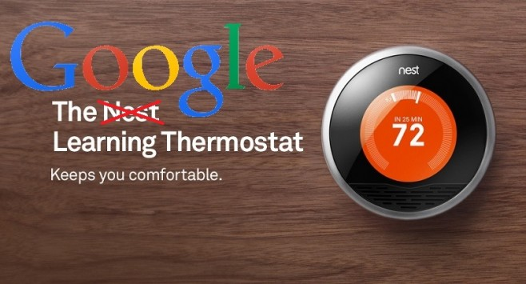

Slide 18

B
i
g
D
a
t
a

Slide 19
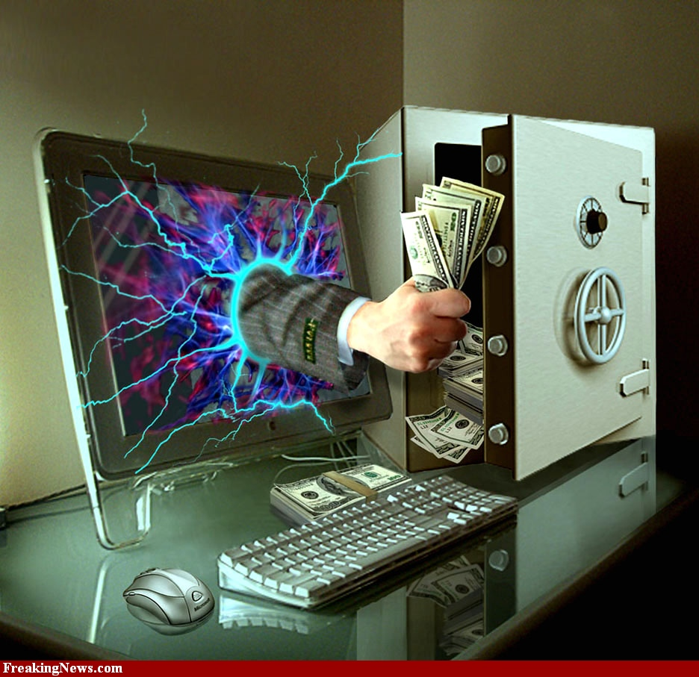

Slide 20
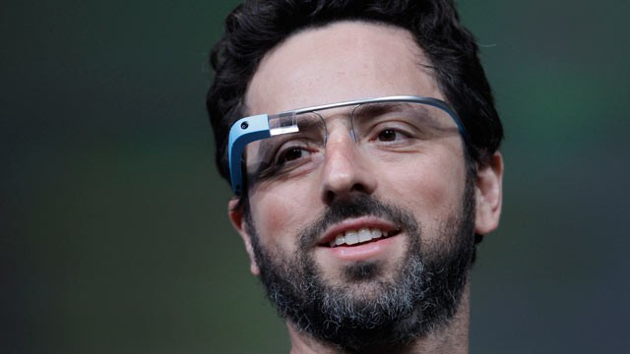

Slide 21
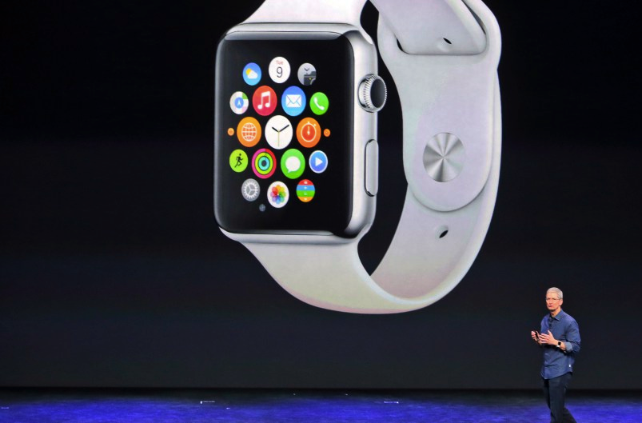

Slide 22
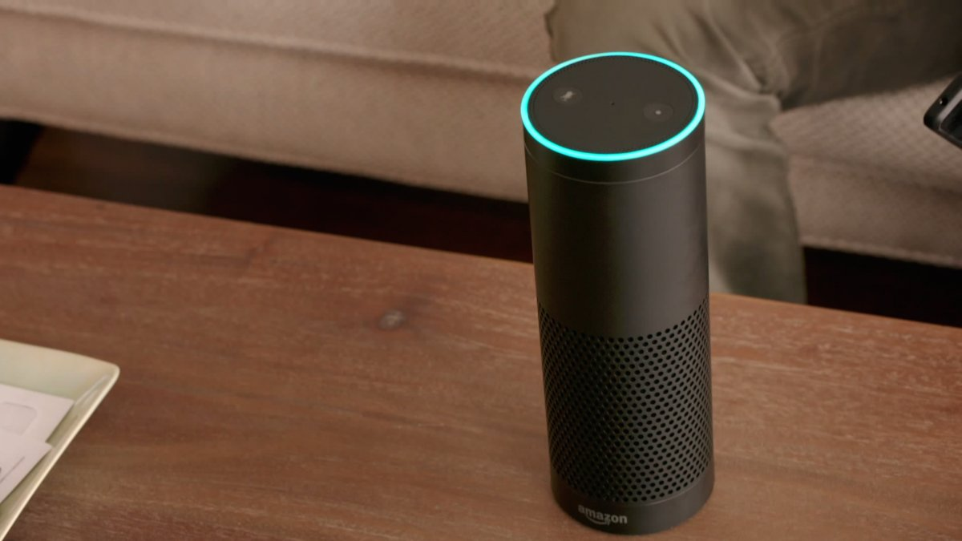

Slide 23
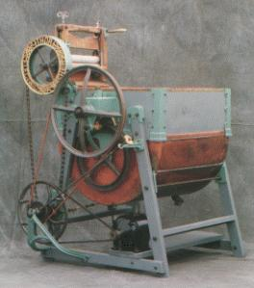

Slide 24
Ett hektiskt innovationssamhälle
Kreativ förstörelse av jobb, företag, orter
Rutinuppgifter automatiseras
Nyfikenhet, entreprenörer, startups
Institutioner, regler som står i vägen
Notes:
Är vi världens mest moderna land? Val över Internet.
Goodbye, Organization Man. Gamla institutioner fungerar inte längre och vi behöver bygga nya, men orkar, vågar inte.

Slide 25
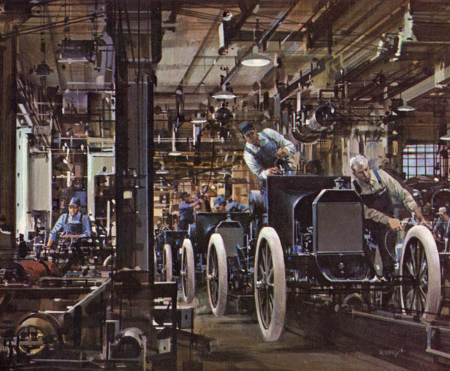

Slide 26
2
Konsumtion

Slide 27
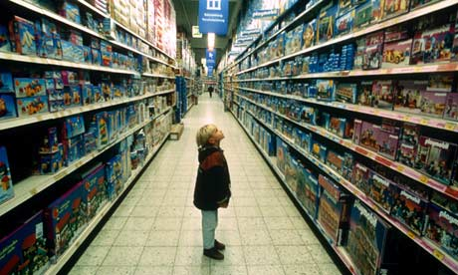
Konsumenter
Notes:
Konsumtion, innovation, moden gör den gamla modellen med offentlig sektor urmodig. Det offentliga kan bli upphandlare, men även där krävs högt tempo.
Innovativ upphandling från offentlig sektor står sig rätt slätt på den globala marknaden.

Slide 28
Amazon.com
The everything store

Slide 29
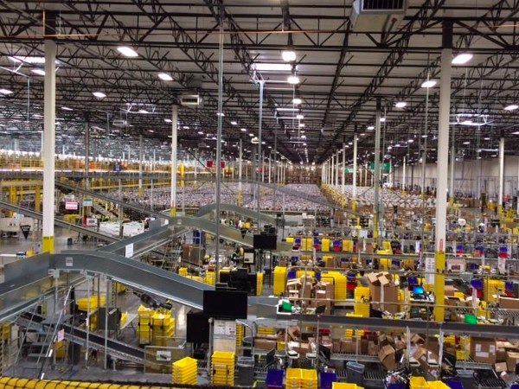
Notes:
Vi har IKEA och HM

Slide 30
Framtidens arbetsliv
Robotar – rationalisering, arbetslöshet
Tjänstefolk – massor av enkla jobb
Uppfinnare – hälsa, planeten, rymden
Vuxna – välstånd, demokrati, aktivering

Slide 31
Ett globalt konsumtionssamhälle
Sysselsättning, delaktighet
Frihet, autonomi, kompetens
Demokrati, människovärde
Öppenhet, jämlikhet, tolerans
Notes:
Konsumenter i alla länder förena er! När får vi det första konsumentpartiet? I stället är det arbetarparti, arbetslinjeparti och antikonsumtionsparti som dominerar politiken.

Slide 32
3
Tjänster

Slide 33

Tjänster
Informatisering
Automatisering

Slide 34
Internet byggs upp
Amazon, eBay, Skype, Cloud
Google, YouTube, Bloggar
Facebook, Twitter, iPhones

Slide 35
De sista 5 åren med Internet
iPad, appar, Spotify, Netflix, weibo
Instagram, Minecraft, m-pesa
Airbnb, Dropbox, Uber, Xiaomi
Big Data, Crowd, Internet of Things

Slide 36
Livet är online
Vänner, umgänge, musik, resor, hotell, filmer, böcker, tidningar, utbildning, arbete, handel, skatt, myndigheter
– allt finns på nätet

Slide 37
Svensk sjukvård
Var god vänta

Slide 38
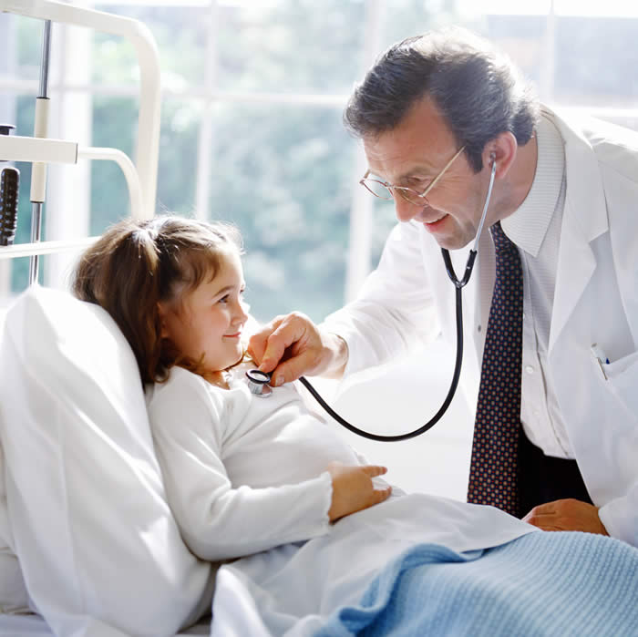

Slide 39
Sjukvård online
Från reparationer till säker drift
Myndiga medborgare, erfarna amatörer
Automatisk diagnos, självbetjäning
Kollektiv hälsa och individuell konsumtion

Slide 40
Skolan börjar
Sitt i bänken!

Slide 41
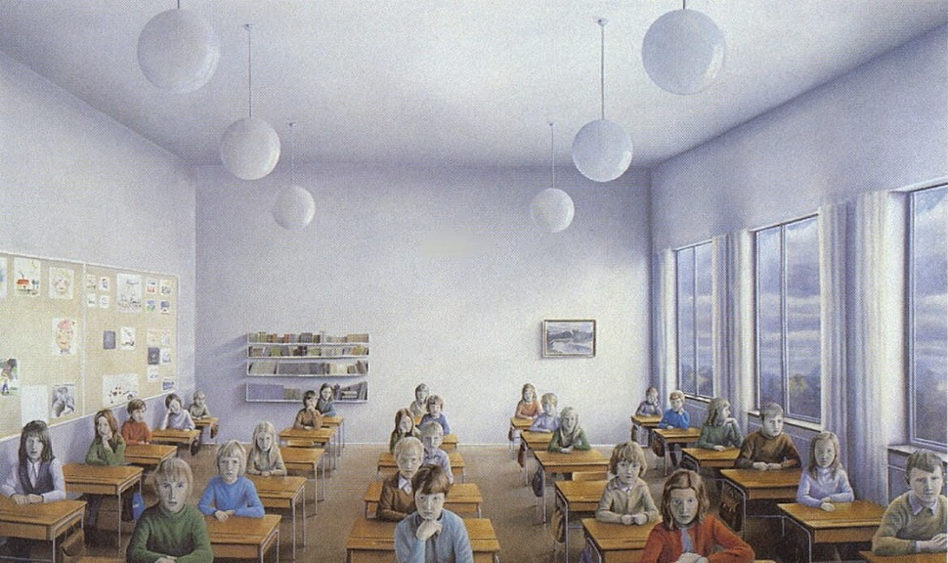

Slide 42
Utbildning online
När skolan inte längre är en byggnad
När kunskapen inte finns i skolan
Klippa och klistra eller göra själv
Facebook, wikis, bloggar, YouTube

Slide 43
Ett online tjänstesamhälle
Mellanhänder automatiseras
Globala tjänsteleverantörer
Lokala leverantörer slås ut
Tjänster konsumeras på marknaden

Slide 44
4
Nya aktörer

Slide 45
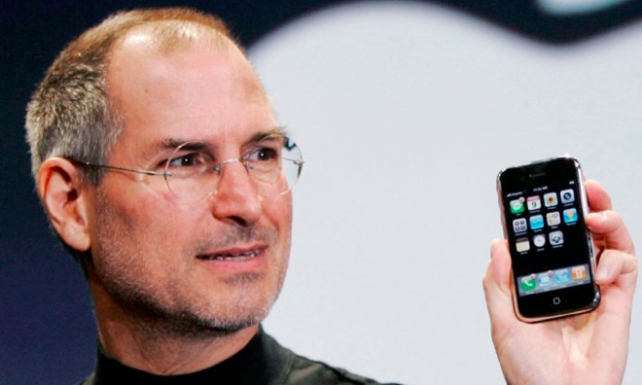

Slide 47
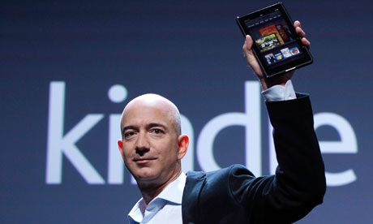

Slide 48
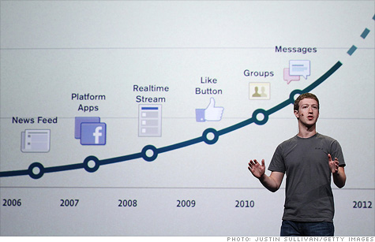

Slide 49
Exponentiell tillväxt
18 446 744 073 709 551 615

Slide 50
5
Internet

Slide 51
Internet
Sociala medier, dynamiskt nätverkande, öppen källkod, öppen innovation, egen produktion, prosumers, konsumentmarknad, amatörer, DIY

Slide 52
Internet of Everything
Internet of Things, sensorer, sensornät, smarta elnät, smarta hem, smarta städer, smarta bilar och transporter
Big Data, Artificiell intelligens

Slide 53
Snabbt, Smart, Litet
Dynamiskt nätverkande, snabba lösningar, innovationer, Moores lag
Intelligens, lärande, automatisk anpassning
Mobil, miniatyr, mikro, nano
Notes:
Tre framtidsbilder: (1) företagsmonopol, övervakning, kriminalitet; (2) allt nästan gratis, alla delar allt, alla är med; (3) hektisk förändring, innovationer, osäkerhet

Slide 54
Tre framtidsbilder
Monopol, övervakning, konsumtion, kriminalitet
Allt nästan gratis, alla är med, ett öppet samhälle
Hektisk förändring, innovationer, stor osäkerhet
Notes:
Tre framtidsbilder: (1) företagsmonopol, övervakning, kriminalitet; (2) allt nästan gratis, alla delar allt, alla är med; (3) hektisk förändring, innovationer, osäkerhet

Slide 55
En lägesbeskrivning
Vi har det otroligt bra
Konsumtionen bara ökar
Utbildningsnivån bara stiger
Vi står inför stora utmaningar

Slide 56
Early experiments in transportation

Slide 57
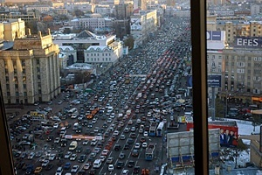

Slide 58
